Slide 1




C1/F题题解
创建人：李昉政 创建时间：2023.9.17

Slide 2



1
题目简述与分析
目 录
2
解题思路及代码

Slide 3
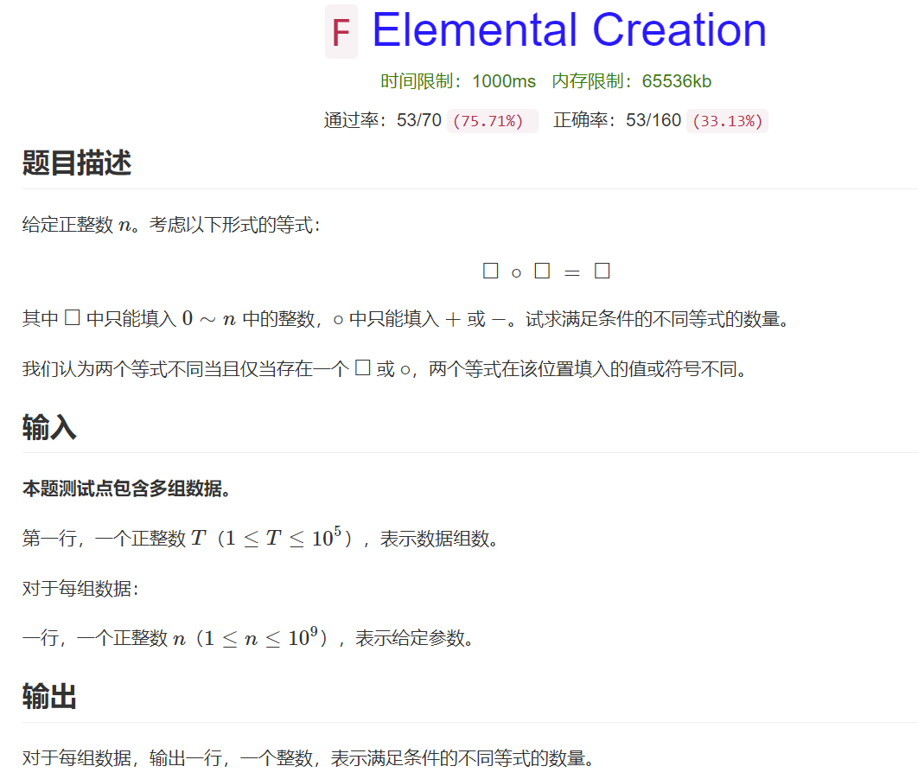
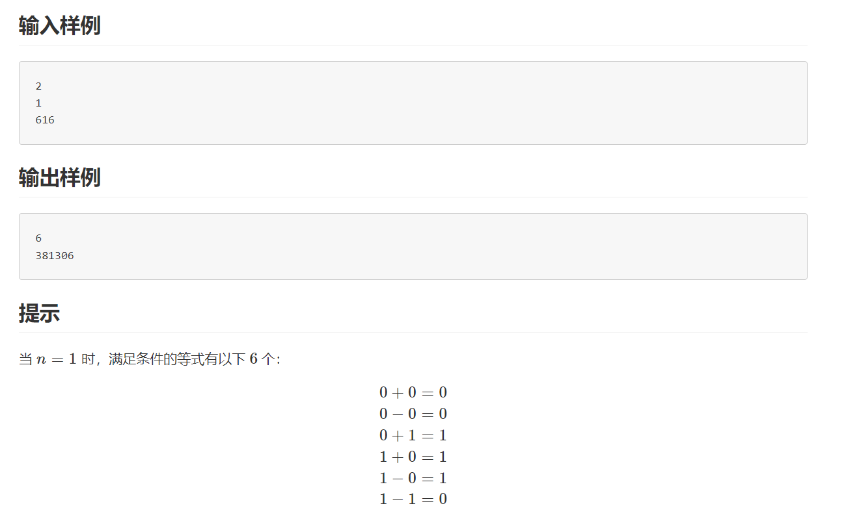
1.题目简述与分析
本题大意为0~n的数进行加减运算，所得结果仍是0~n范围内的数，问这样的式子共有多少个。

Slide 4
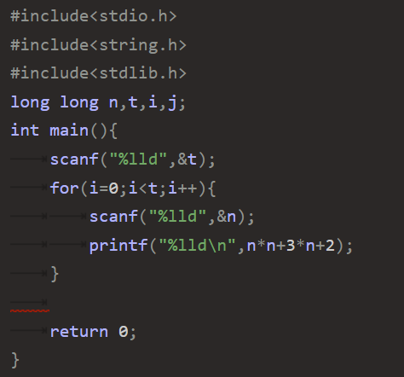
2.解题思路及代码
本题很显然考察递归调用，但鉴于数据量较大，递归很可能会TLE，所以我们可以尝试寻找规律。
当n等于0时，我们发现仅有0-0=0和0+0=0两个式子；n=1时，含有1的式子有4个，总数为6；n大于等于2时，我们发现含有n的式子（即新增的式子）分为以下5类：n+x=y、n-x=y、x+n=y、x-n=y、x+y=n。其数量分别为n+1、1、0、1、n-1（重复的不算）。求和可得，n的式子数比n-1多2n+2个，通过简单数列求和我们可以得到含0~n的式子总数为n^2+3n+2。

Slide 5
谢谢大家

